Slide 1
FORNI: DOVE IL PASSATO VIBRA NEL PRESENTE
Speaker
Roberta Corisello,
Comune di Forni di Sopra
Evento di sensibilizzazione della lingua e cultura friulana in FVG e Veneto
Udine 18.11.2024

Slide 2
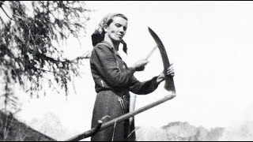
Luogo della cultura: attraverso quali aspetti si è svolta la valorizzazione del luogo?
"Forni, dove il passato vive nel presente -
Sî a fâ fen, la fienagione"
Valorizzazione delle Tradizioni Fornesi
Realizzazione di un opuscolo riguardante la fienagione
Realizzazione di un video che raccoglie sia i momenti salienti degli incontri che le tradizioni, le visioni ed i panorami di Forni e del suo passato.
YOUTUBE: Forni di Sopra, la fienagione
Evento di sensibilizzazione della lingua e cultura friulana in FVG e Veneto
Udine 18.11.2024

Slide 3
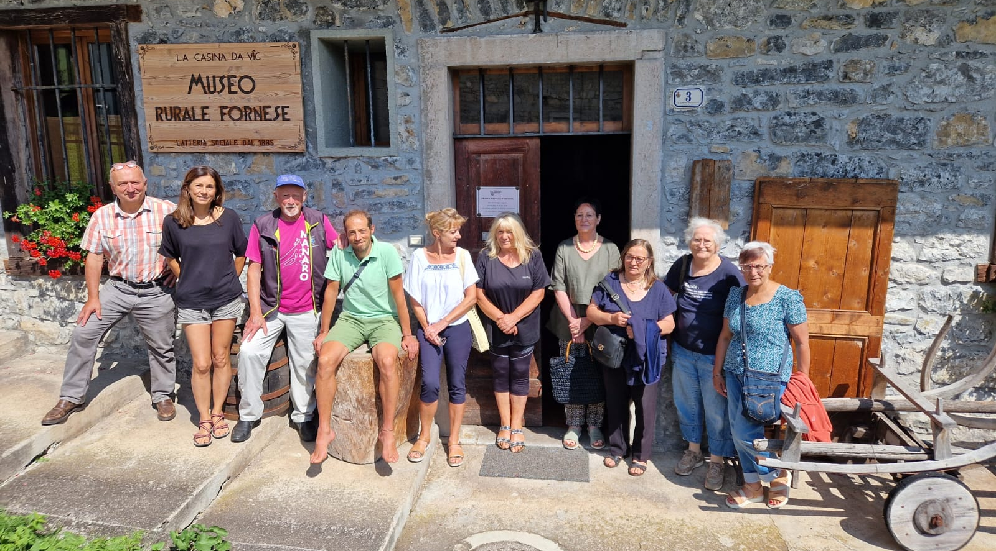
Lingua friulana: attraverso quali aspetti si è svolta la valorizzazione della lingua?
Sessioni di approfondimento linguistico e di scambio intergenerazionale
6 incontri di apprendimento e scambio culturale tra giovani e anziani all’interno del Museo Rurale “Casina di Vîc” di Forni di Sopra come spunto per la costruzione contenutistica degli incontri.
Evento di sensibilizzazione della lingua e cultura friulana in FVG e Veneto
Udine 18.11.2024

Slide 4
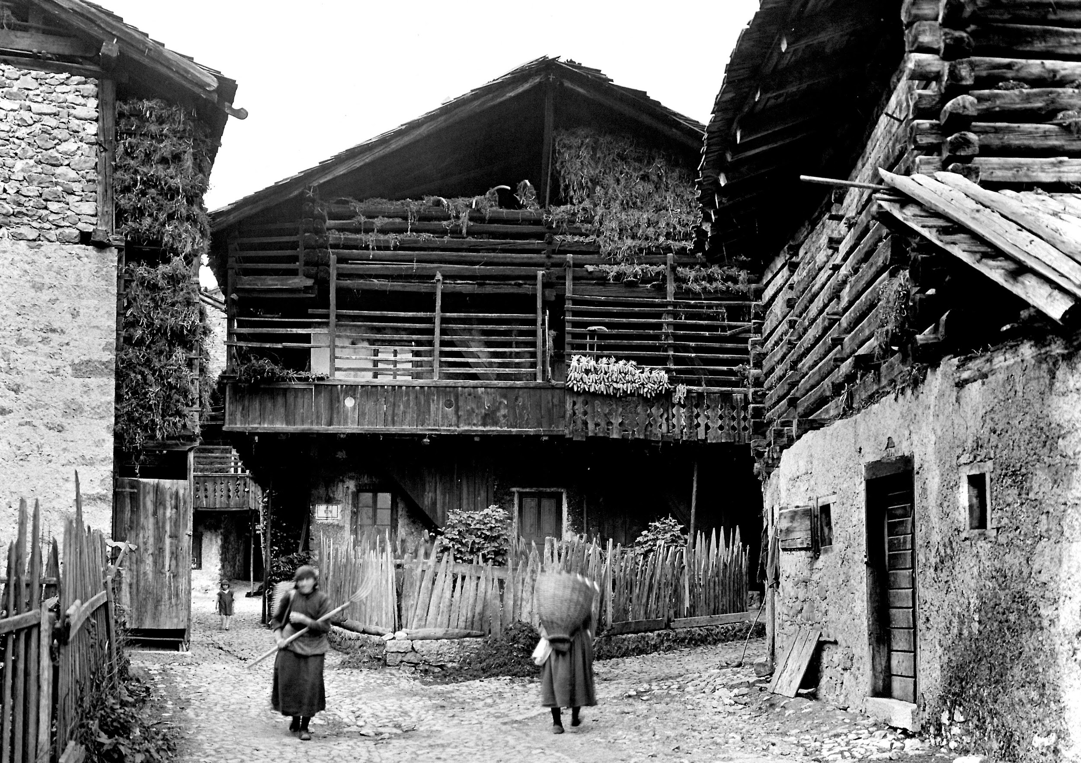
Grazie per l‘attenzione!
Hvala za pozornost!
FORNI: DOVE IL PASSATO VIBRA NEL PRESENTE
Speaker
Roberta Corisello,
Comune di Forni di Sopra
www.ita-slo.eu/primis

